Slide 1

Diffusion in SR
贾飞阳 2022.10.26

Slide 2
1
扩散模型
目录
CONTENTS
2
SR3

Slide 3
第一部分
扩散模型

Slide 4
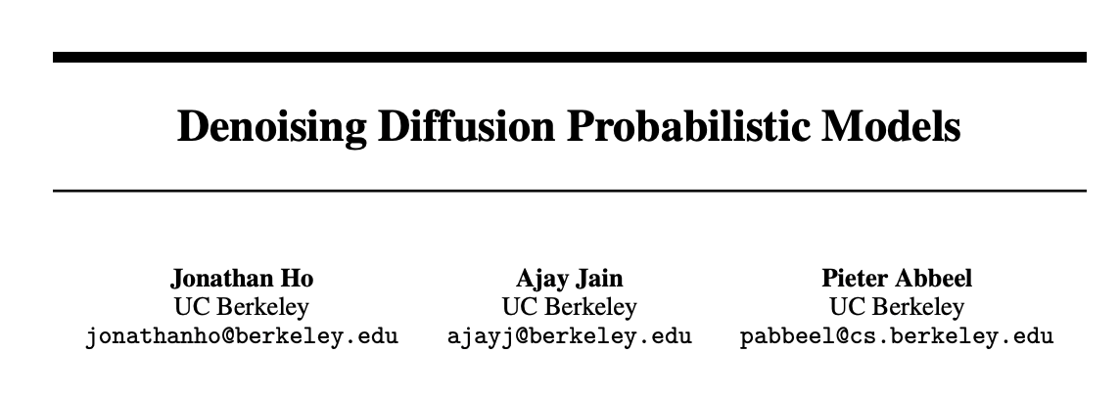
扩散模型--参考信息
Denoising diffusion probabilistic models （DDPM）
Advances in Neural Information Processing Systems（neurips）, 2020
https://zhuanlan.zhihu.com/p/530602852 - DDPM解读（一）| 数学基础，扩散与逆扩散过程和训练推理方法 – 知乎专栏
https://blog.csdn.net/qq_34845880/article/details/125788577?spm=1001.2014.3001.5502 - 扩散模型Diffusion Model与DDPM - csdn

Slide 5
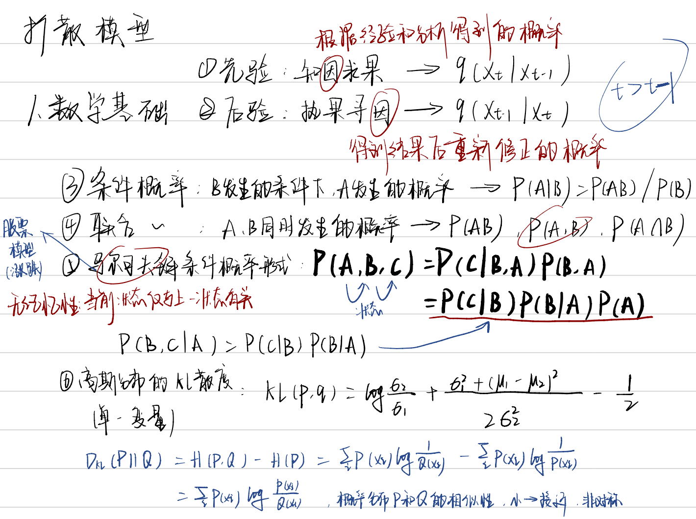
扩散模型--1

Slide 6
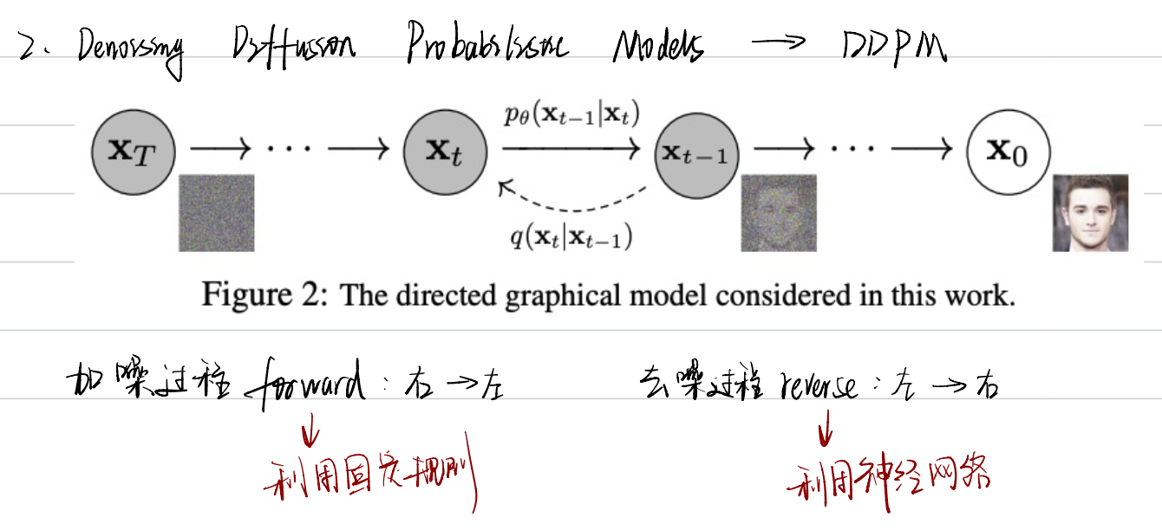
扩散模型--2

Slide 7
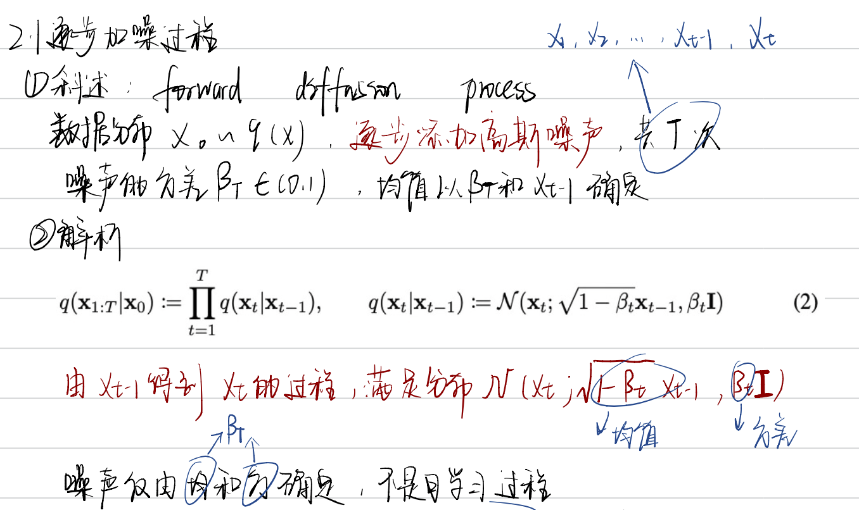
扩散模型--3

Slide 8
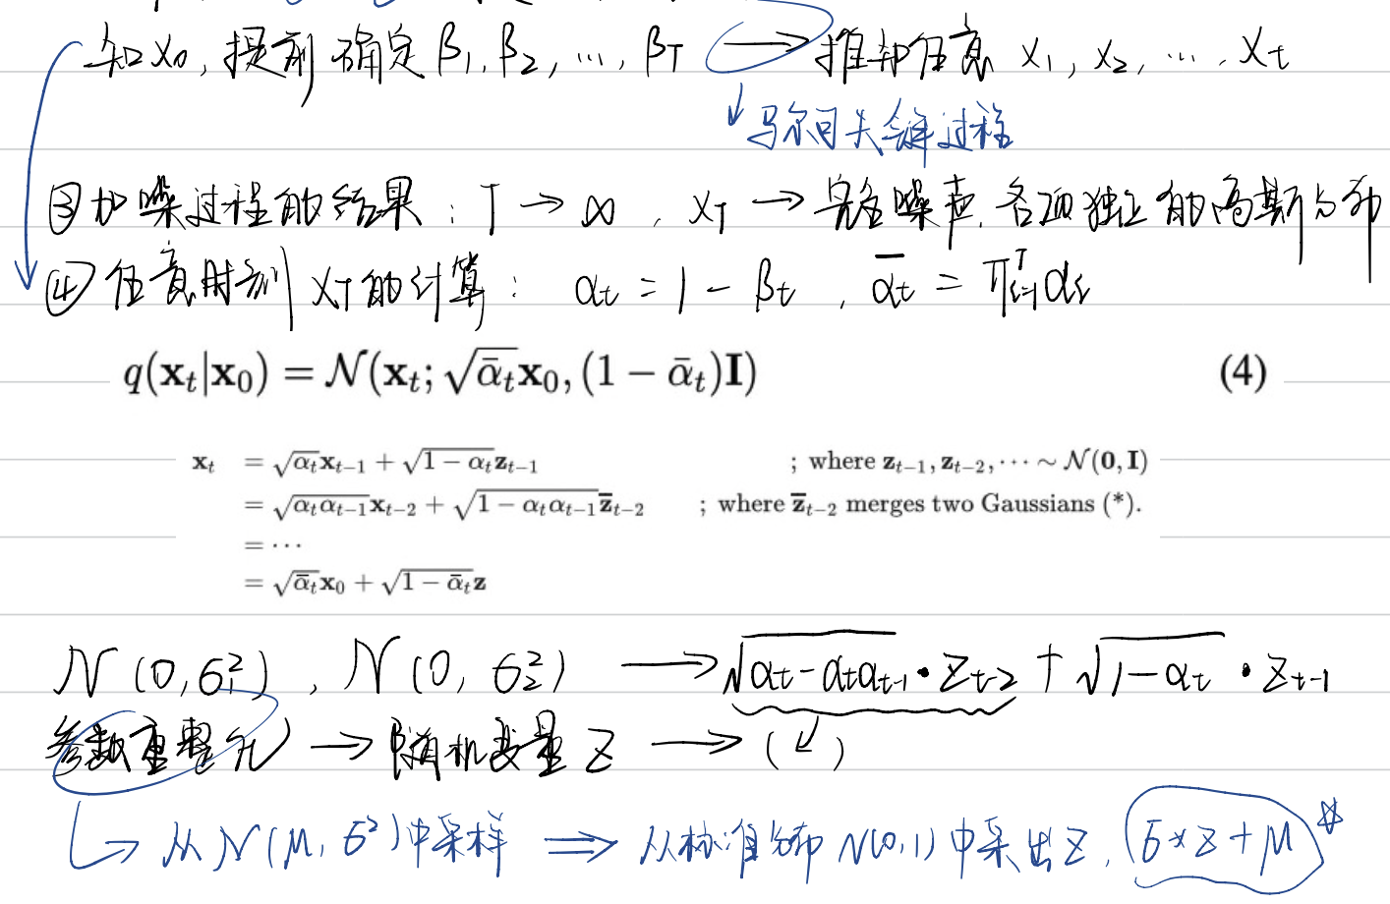
扩散模型--4

Slide 9
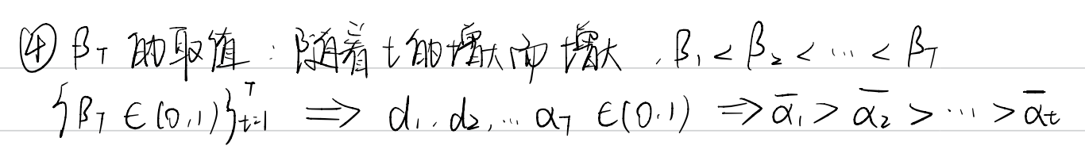
扩散模型--5

Slide 10
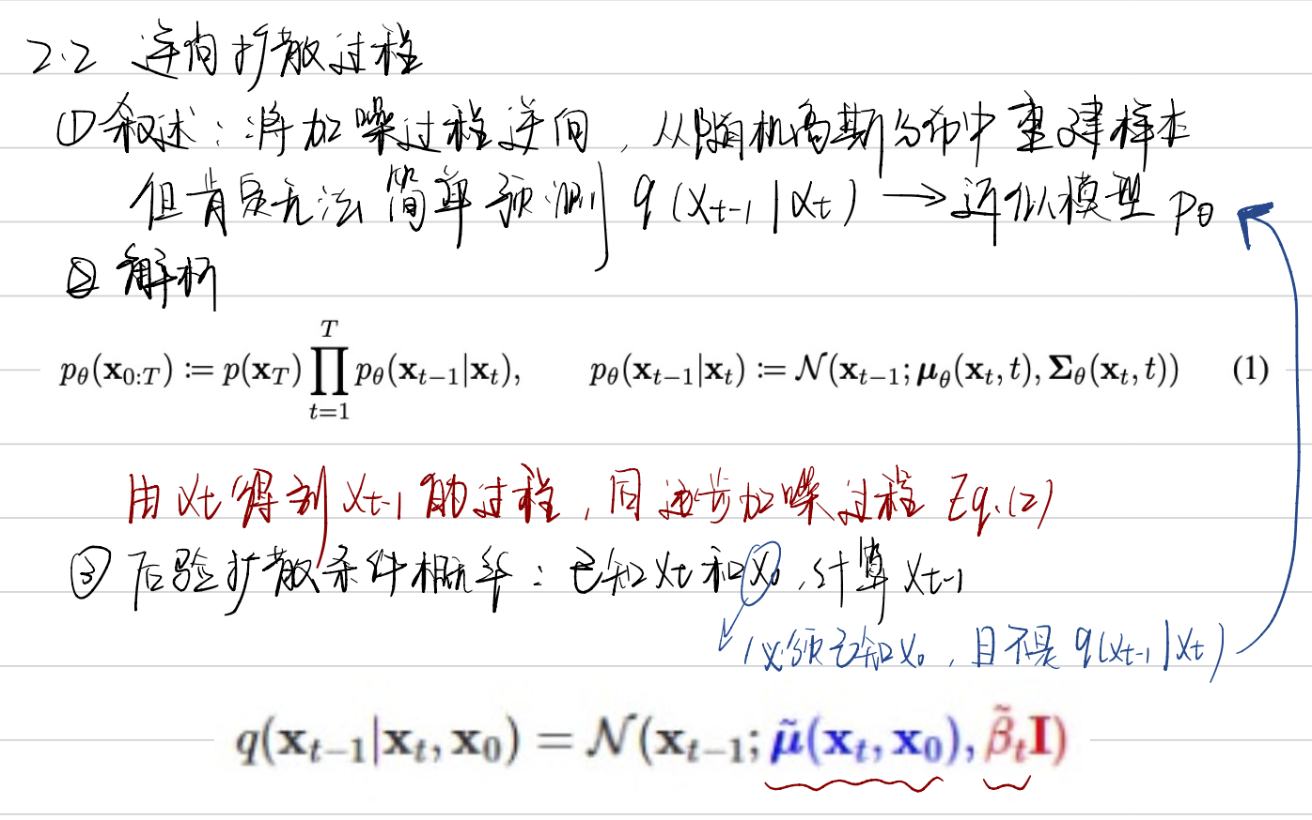
扩散模型--6

Slide 11
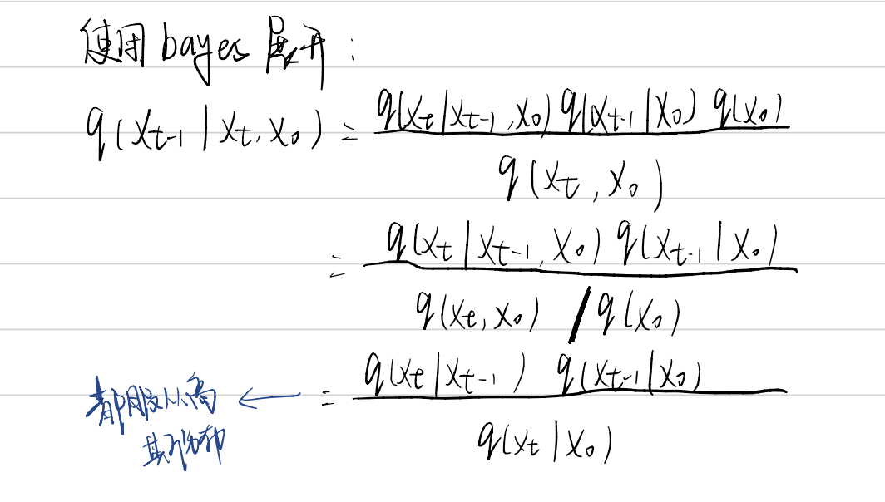
扩散模型--7

Slide 12
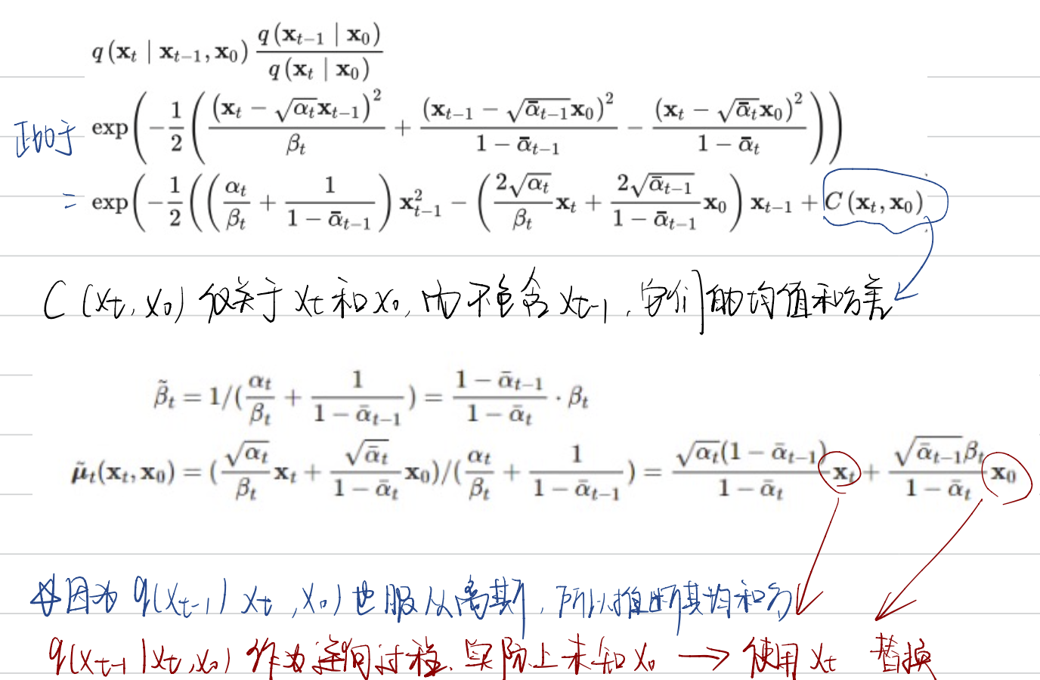
扩散模型--8

Slide 13
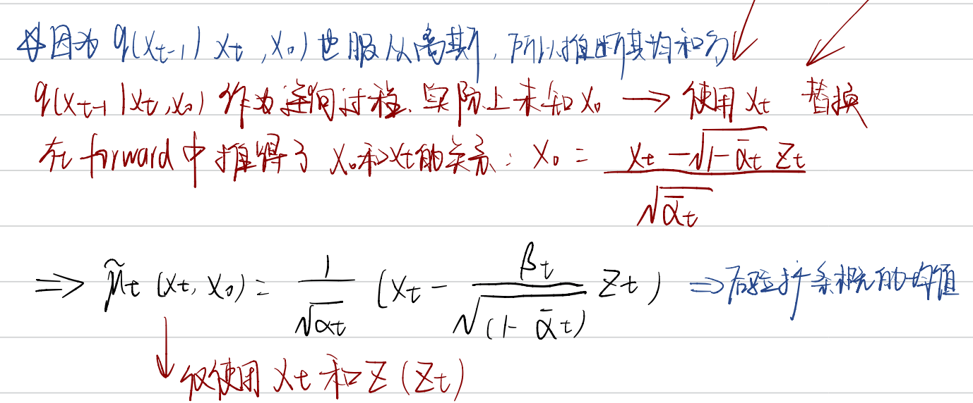
扩散模型--9

Slide 14
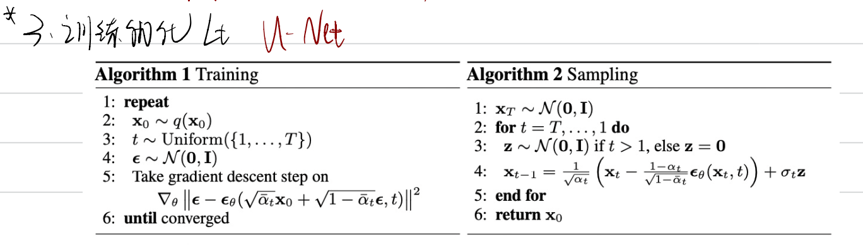
扩散模型--10

Slide 15
第二部分
SR3

Slide 16
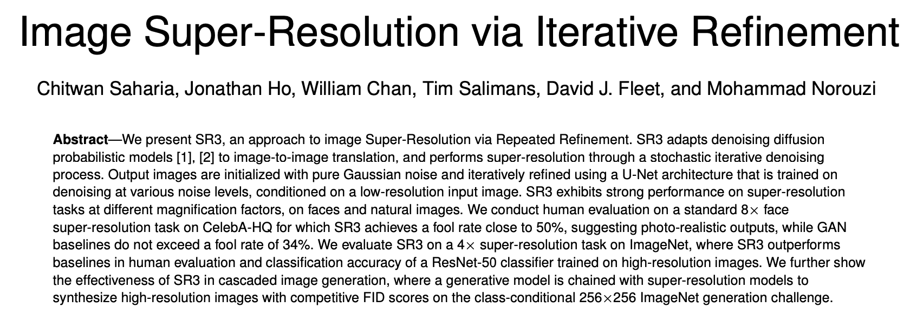
文章信息

Slide 17
立意
Image Super-Resolution via Iterative Refinement
IEEE Transactions on Pattern Analysis and Machine Intelligence, 2022
问题1：基于回归的方法和前馈卷积网络可以在低倍率下实现超分辨率，但它们通常缺乏高倍率所需的高保真度细节
问题2：自回归模型对于高分辨率图像生成来说代价高昂，NF和VAE通常会产生次优的样本质量
问题3：GAN需要精心设计的正则化和优化技巧来控制优化不稳定性和模式崩溃
解决：U-Net+重复细化DDPM+级联
最早将DDPM结构引入SR任务

Slide 18
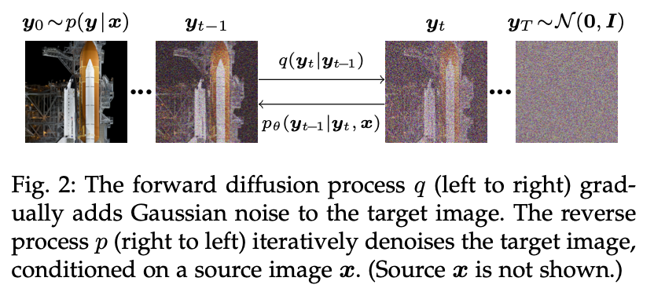
Conditional denoising diffusion model
P(y|x)：多映射（许多目标图像可以与单个源图像一致）

Slide 19
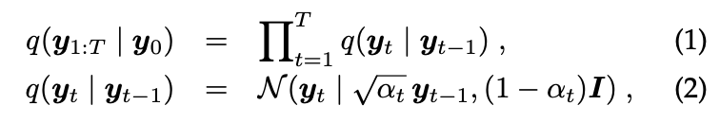
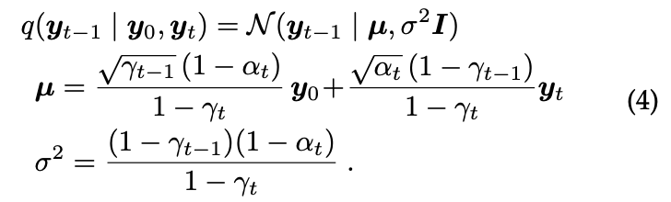
Gaussian diffusion process
正向加噪：马尔可夫链
反向去噪：利用0和T状态推理T-1状态，符合高斯分布（扩散模型--8）

Slide 20
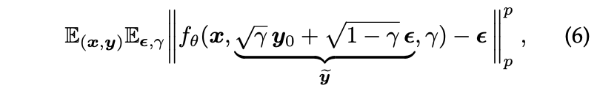
Optimizing--Training
训练过程：图像对（LR，HR），有监督训练
LR图像x，含噪图像 yt
噪声方差γ （预测噪声向量ε，N（0，1）随机采样）
优化目标
噪声方差γ的分布严重影响回归目标 -> 简化问题，β是预设好的超参数
噪声的损失可以单独研究

Slide 21
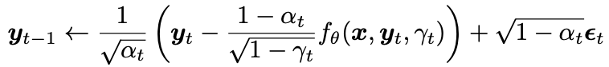
Optimizing--Inference
推理过程：输入为低分辨率图像x以及yt高斯噪声，输出为高分辨率图像
迭代的从图像中去除噪声，当迭代的次数足够多，就能将噪声都去除，得到一个效果较好的超分图片
基于能量模型分布的Langevin采样：预测噪声，对应Langevin采样中的梯度项
损失函数：极大似然估计

Slide 22
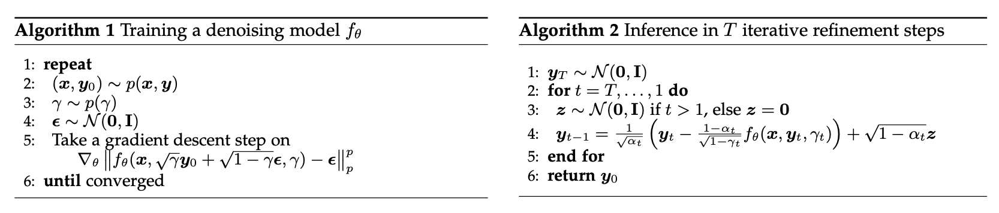
Optimizing
损失函数的物理意义：模型输出的噪声与随机采样的高斯噪声差距尽可能小
模型本质是输出噪声
条件生成模型：以LR图像当作生成模型的条件输入

Slide 23
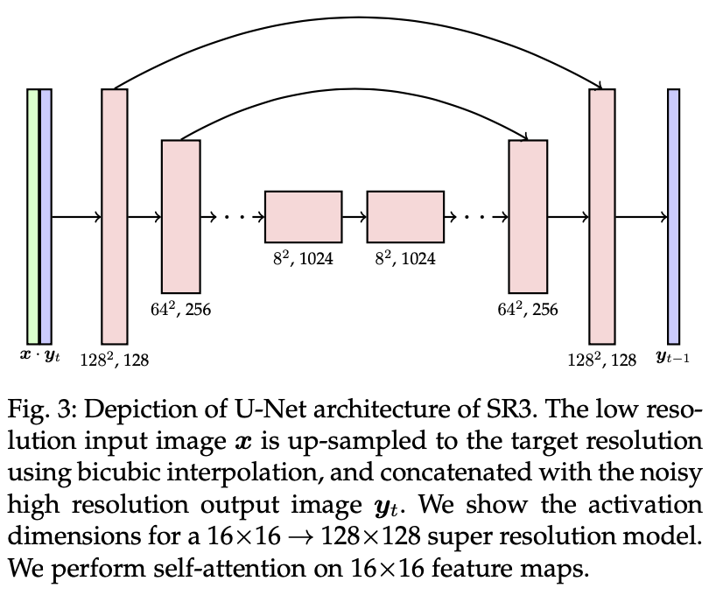
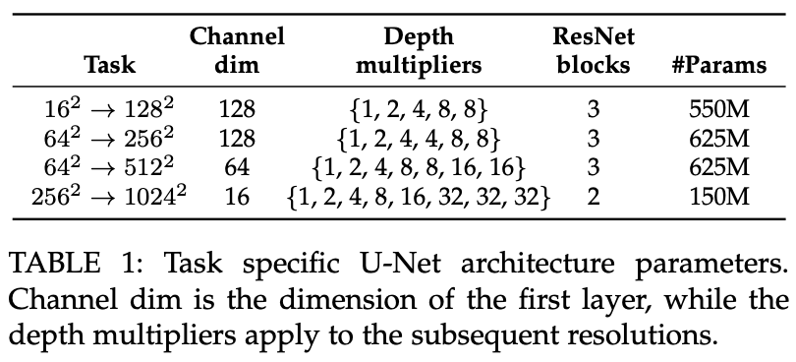
SR3--Architecture
U-NET架构，以迭代的方式从输出中去除各个级别的噪声，将标准正态分布转换为经验数据分布
顺序下采样+通道乘法器（通过卷积把输出通道变成输入通道的（1，2，4，8，8）倍）
顺序上采样+skip connection

Slide 24
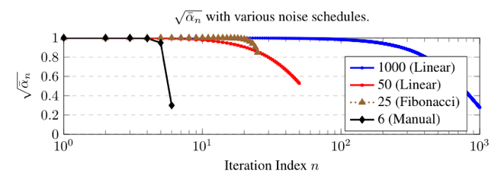
SR3--Noise schedule
DDPM：噪声的添加随着时间t线性增加，次数应与推理迭代次数一致
SR3：训练过程中，直接对噪声调节，因此定义了一个可以直接对γ进行采样的采样程序。模型只需要训练一次，就可以在推理过程中使用不同的迭代次数N，从而可以在一个模型中明确地权衡推理计算和输出质量。
来自WaveGrad: Estimating gradients for waveform generation，2009
横坐标表示采样迭代的次数，纵坐标表示得到的最终样本中采样的噪声方差，图上不同颜色的线后的数字表示固定训练的次数。可以看到如果对时间采样，训练次数与迭代次数相当时效果比较好。

Slide 25
SR3--细节
训练：
1M step
Batch size 256
Adam优化
固定学习率为1e-4（回归模型为1e-5）
仅在16×→128×过程使用了dropout，其他的过程不使用
数据集：人脸图像+自然图像
人脸图像：16×→128×和64×→ 512×，FFHQ训练，CelebA HQ评估
自然图像：64×→256×和56×→ 224 ×，ImageNet子集。
对比模型：EnhanceNet , ESRGAN , SR- Flow , FSRGAN and PULSE

Slide 26
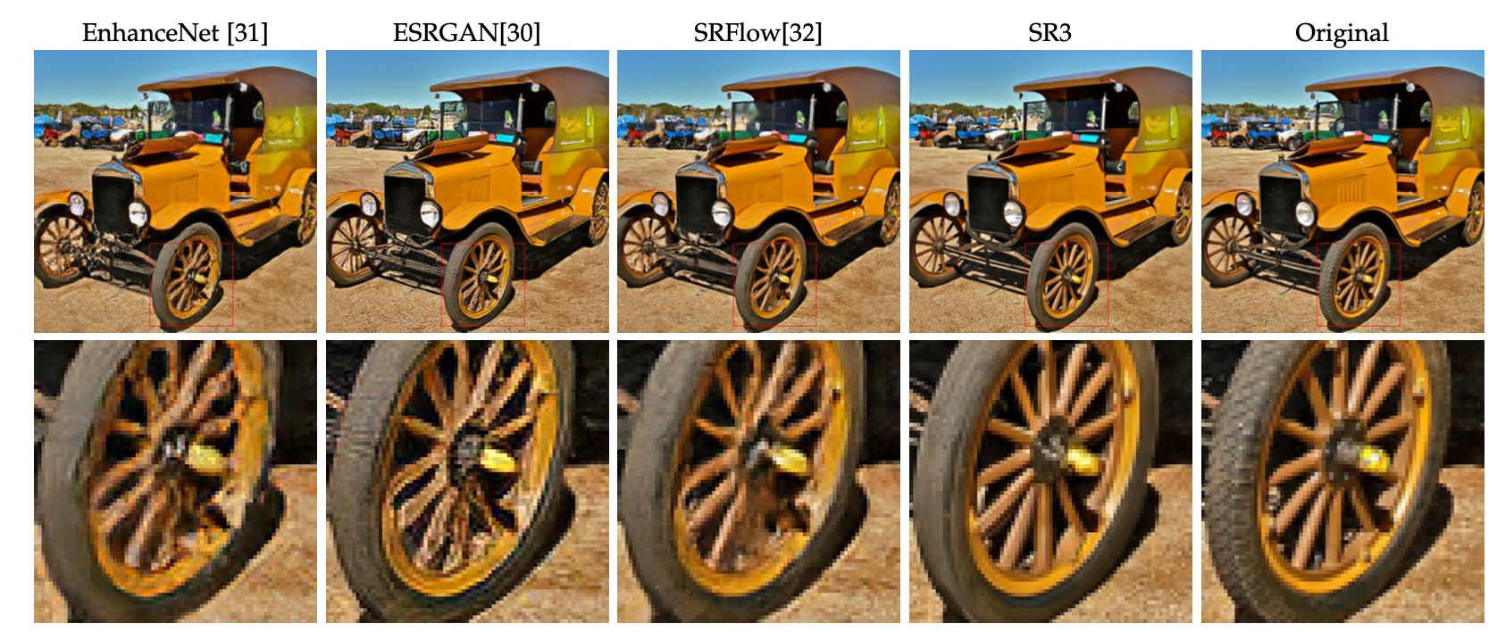
SR3--定性评估

Slide 27
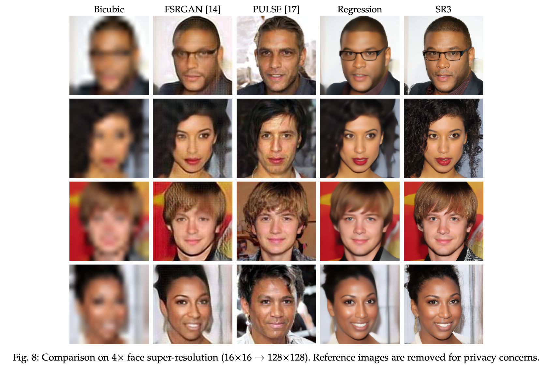
SR3--定性评估

Slide 28
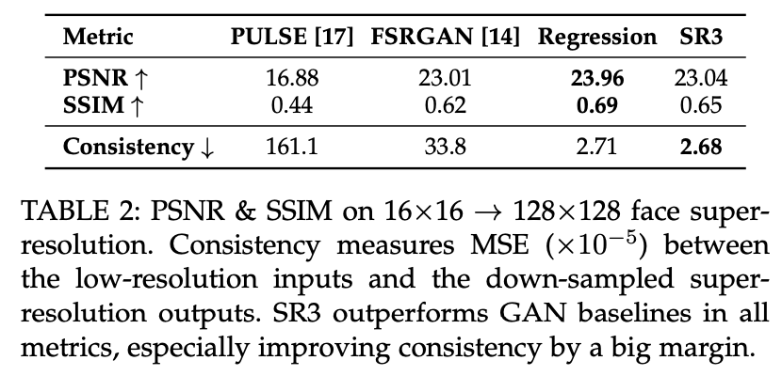
SR3--定量评估

Slide 29
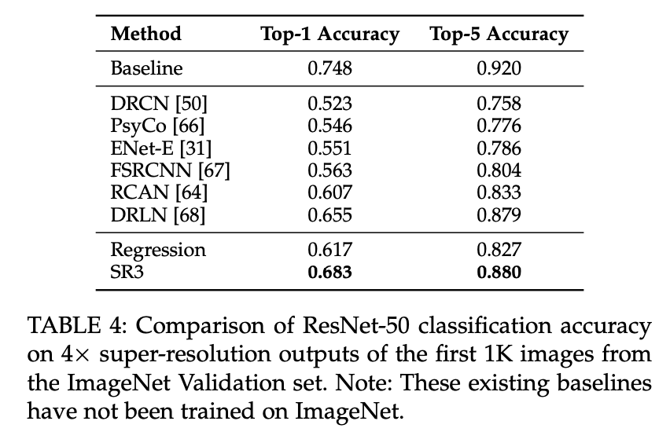
SR3--Classification网络评估

